Slide 1
Hemokoagulace v kostce

Slide 2
Poruchy hemostázy I
Krvácivé stavy – porucha některého z hemostatických mechanismů, z poruchy cévní stěny, funkce krevních destiček, činitelů plazmatické koagulace a fibrinolytického systému
Trombofilní stavy – tromboembolické příhody z poruch hemostatické rovnováhy

Slide 3
Poruchy hemostázy II
Krvácivé stavy z cévních příčin, vrozené, získané
Krvácivé stavy z destičkových příčin (70%)
Trombocytopenie – snížená tvorba, zvýšený zánik krevních destiček
Trombocytopatie, vrozené, získané
Koagulopatie – snížená koncentrace nebo aktivity koagulačních faktorů (hemofilie)(20%)
Cévní hemoragické diatézy (10%)

Slide 4
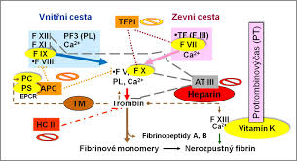
Hemostáza – přehledné schéma

Slide 5
Trombocytopenie
Poruchy tvorby trombocytů
Zvýšený obrat trombocytů (protilátky)
Hypersplenizmus
Náhrada srdeční chlopně mechanickou protézou
Hemolyticko-uremický syndrom
Trombotická trombocytopenická purpura

Slide 6
Idiopatická trombocytopenická purpura (ITP)
Slezina je hlavním místem tvorby autoprotilátek a hlavním místem odbourávání trombocytů
Klinicky: petechie, epistaxe, bez splenomegalie, možné intracerebrální krvácení
Dg.: izolovaná trombocytopenie, antitrombocytární protilátky IgG, obrovské trombocyty
Terapie: substituce trombokoncentrátem, kortikoidy, imunoglobuliny, splenektomie

Slide 7
Trombocytopatie
Narušená funkce trombocytů při jejich normálním počtu
Bývá po lécích - ASA, dextran, při uremii, u mnohočetného myelomu (monoklonální protilátky)
Počet trombocytů v normě, prodloužená doba krvácení
Terapie kauzální při známé příčině, jinak jen stavění krvácení

Slide 8
Koagulopatie
Vrozené: hemofilie, von Willebrandův
syndrom a četné další (vzácné)
Leidenská mutace
Získané: poškození jater, nedostatek vitaminu K, malabsorpční syndrom, konsumpční koagulopatie, hyperfibrinolýza napři při DIC

Slide 9
Léčba vrozených koagulopatií
Heterozygot x homozygot
Vyšší riziko u homozygotů
Důsledná prevence TEN
Ev. trvalá antikoagulancia

Slide 10
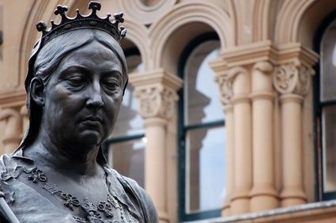
Královna Victorie

Slide 11
hemofilie
Tato panovnice byla velmi plodná, s manželem princem Albertem měli devět dětí, z toho byl jeden syn hemofilik a dvě dcery přenašečky. Díky dochovaným rodokmenům i historickým faktům lze na rodině královny Viktorie sledovat, jak se hemofilie šířila na další generace a jak ovlivnila nejen život postižených osob, ale i historický vývoj v tehdejší Evropě.

Slide 12
Hemofilie A,B
U hemofilie A je nedostatek srážecího faktoru VIII
a u hemofilie B chybí srážecí faktor IX. Hemofilii A má přibližně jeden z 5 000 až 10 000 mužů, zatímco hemofilie B je méně častá a objevuje se přibližně u jednoho z 25 000 mužů. Obě formy postihují zejména muže.

Slide 13
Dědičnost hemofilie A,B
Hemofilie A i B se obvykle dědí, ale mohou se objevit i v případě, že se porucha v rodinné anamnéze dosud neobjevila. U 30 % hemofiliků s formou A a B vznikne onemocnění spontánně, tedy mutací vlastních genů.

Slide 14
Léčba hemofilie
Substituce chybějícího faktoru- profylaktická nebo okamžitá při krvácení
Prevence úrazů

Slide 15
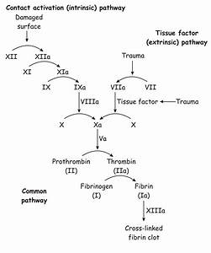
Koagulační kaskáda

Slide 16
Vaskulární hemoragické diatézy
Petechiální krvácení, hemoragické makuly na hýždích a distálních extenzorových částech bérců
Vrozené – Renduova Oslerova nemoc (hereditární hemoragická teleangiektazie)
Získané – dlouhodobá terapie kortikoidy, avitaminóza C, alergická vaskulitida

Slide 17
Gastroenterologie – nemoci jícnu
Vyšetřovací metody – ezofagoskopie, RTG pasáž jícnem, dynamická scintigrefioe jícnu, pH-metrie jícnu, endoskopická ultrasonografie, biopsie
Dysfagie a nemoci provázené dysfagii
Horní dysfagie (nádor, divertikl, struma, suchost sliznice)
Dolní dysfagie (nádor, neuromuskulární poruchy, nádor mediastina, bronchů, aneurysma aorty)

